Slide 1



Kontrola palenisk
aspekty prawne
r. pr. Miłosz Jakubowski

Slide 2
Plan prezentacji
Uwagi wprowadzające, nowelizacja dyrektywy 2008/50/WE, jakość powietrza
w województwie mazowieckim
Uchwała antysmogowa i program ochrony powietrza obowiązujące
w województwie mazowieckim,
Kontrola palenisk indywidualnych
Zagadnienia związane ze spalaniem odpadów komunalnych
Czyny zabronione, wymiar kary, środki pozapenalne
Art. 362 i 363 POŚ jako instrument walki o czyste powietrze
Zanieczyszczanie powietrza przez przedsiębiorców
Dodatkowe instrumenty prawne, ochrona powietrza w planowaniu przestrzennym

Slide 3
Przeciwdziałanie zanieczyszczeniu powietrza - najważniejsze akty prawne
Prawo UE
Dyrektywa 2008/50/WE (CAFE): poziomy dopuszczalne, POPy, monitorowanie jakości powietrza.
Dyrektywa 2004/107/WE : b(a)p.
Prawo krajowe
Ustawa Prawo Ochrony Środowiska oraz rozporządzenia wykonawcze + rozporządzenie w sprawie poziomów niektórych substancji w powietrzu; rozporządzenie w sprawie programów ochrony powietrza
i planów działań krótkoterminowych.
Prawo miejscowe
Wojewódzkie programy ochrony powietrza wraz z planami działań krótkoterminowych.
Wojewódzkie uchwały antysmogowe tj. uchwały podejmowane na podstawie art. 96 Prawa Ochrony Środowiska.
Ustawa o systemie monitorowania i kontrolowania jakości paliw.
Dyrektywa 2009/125/12 (ekoprojekt) + rozporządzenia: 2015/1189 (kotły na paliwo stałe), 2015/1185 (ogrzewacze pomieszczeń na paliwo stałe).
Plany miejscowe (?).

Slide 4
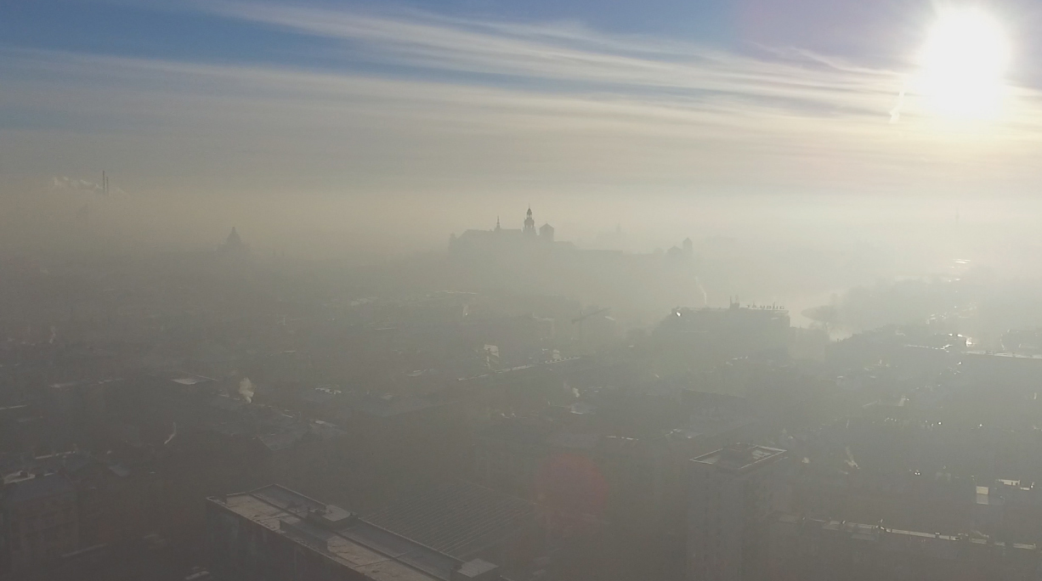
Poziomy dopuszczane i docelowe
– ochrona ludzi
Rozporządzenie Ministra Środowiska z dn. 24 sierpnia 2012 r.
w sprawie poziomów niektórych substancji w powietrzu
PM10
PM2,5
NO₂
SO₂
50 µg/m³
– 24 h
35 razy/rok
20 µg/m³
– 1 rok
(od 2020 r.)
200 µg/m³
– 1 h
18 razy/rok
350 µg/m³
– 1 h
24 razy/rok
40 µg/m³
– 1 rok
40 µg/m³
– 1 rok
125 µg/m³
– 24 h
3 razy/rok
b(a)p
1 ng/m³
– 1 rok
(poziom docelowy)
100 µg/m³
– 24h
(poziom informowania)
400 µg/m³
– 1 h
(poziom alarmowy)
500 µg/m³
– 1 h
(poziom alarmowy)
150 µg/m³
– 24h
(poziom alarmowy)
Notes:
Poziomy dla PM10 obowiązują od 2005 r. Poziom b(a)p od 2013 r.

Slide 5
Wytyczne WHO
https://apps.who.int/iris/handle/10665/345329
PM2,5:
  5 µg/m3 średniorocznie
  15 µg/m3 średniodobowo (3-4 przekroczenia rocznie).
PM10:
  15 µg/m3 średniorocznie
  45 µg/m3 średniodobowo (3-4 przekroczenia rocznie)

Slide 6
Projekt nowelizacji dyrektywy 2008/50/WE
https://environment.ec.europa.eu/publications/revision-eu-ambient-air-quality-legislation_en
Połączenie dyrektywy CAFE z dyrektywą 2004/107/WE (poziom docelowy benzo(a)pirenu zostanie poziomem dopuszczalnym).
Znaczące zaostrzenie poziomów dopuszczalnych
(ma obowiązywać od 1 stycznia 2030 r.).

Slide 7
Nowelizacja dyrektywy – PM2,5
PM2,5
stan aktualny | nowelizacja dyrektywy
okres uśredniania: 24h
brak | 25 μg/m³ (dop. 18 dni z przekroczeniami)
okres uśredniania: 1 rok kalendarzowy
25 μg/m³ (do 2019 r.) 20 μg/m³ (od 2020 r.) | 10 μg/m³

Slide 8
Nowelizacja dyrektywy – PM10
PM10
stan aktualny | nowelizacja dyrektywy
okres uśredniania: 24h
50 μg/m³ (dop. 35 dni z przekroczeniami) | 45 μg/m³ (dop. 18 dni z przekroczeniami)
okres uśredniania: 1 rok kalendarzowy
40 μg/m³ | 20 μg/m³

Slide 9
Nowelizacja dyrektywy – NO₂
NO₂
stan aktualny |  | nowelizacja dyrektywy
okres uśredniania: 1h
200 μg/m³ (dop. 18 przekroczeń w ciągu roku) |  | 200 μg/m³ (dop. 1 przekroczenie w ciągu roku)
okres uśredniania: 24h
brak | 50 μg/m³ (dop. 18 dni z przekroczeniami) | 20 μg/m³
okres uśredniania: 1 rok kalendarzowy
40 μg/m³ | 20 μg/m³

Slide 10
A może o krok dalej?
Poprawki komisji ochrony środowiska PE (https://www.europarl.europa.eu/doceo/document/A-9-2023-0233_EN.html):
PM2,5: 15 μg/m³ średniodobowo, 5 μg/m³ średniorocznie
PM10: 15 μg/m³ średniodobowo
NO2: 25 μg/m³ średniodobowo, 10 μg/m³ średniorocznie
B(a)p: 0,5 ng/m³ średniorocznie

Slide 11
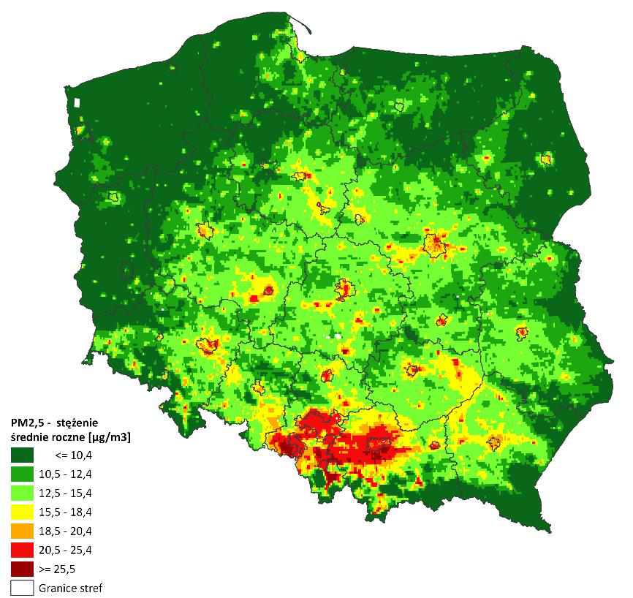
Stężenie PM2,5 w Polsce
      Poza kolorem ciemno zielonym
      – przekroczenia poziomu 10 μg/m³

Slide 12
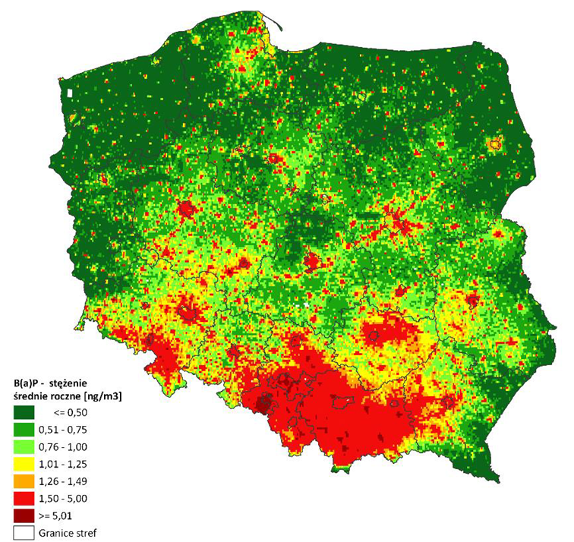
Stężenie b(a)p w Polsce

Slide 13
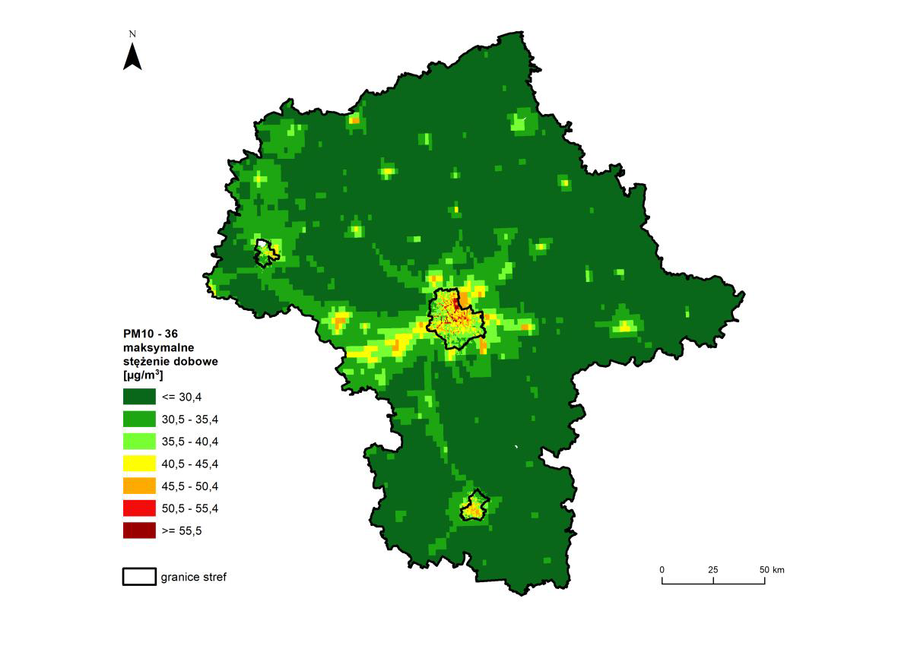
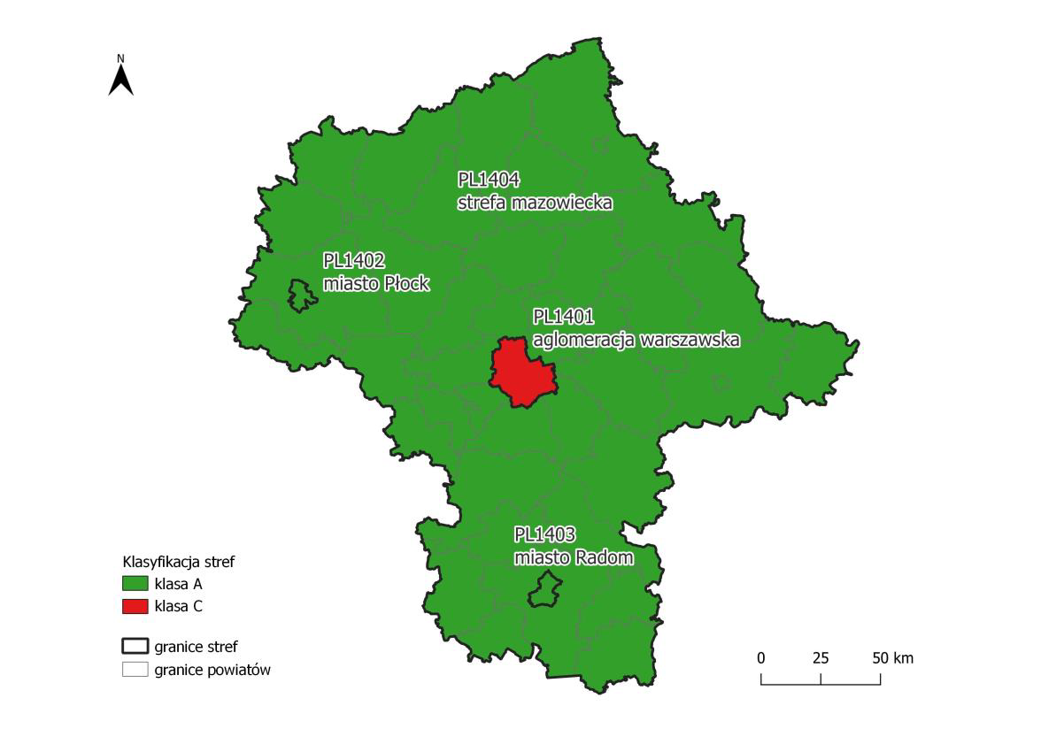
PM10 (2022)

Slide 14
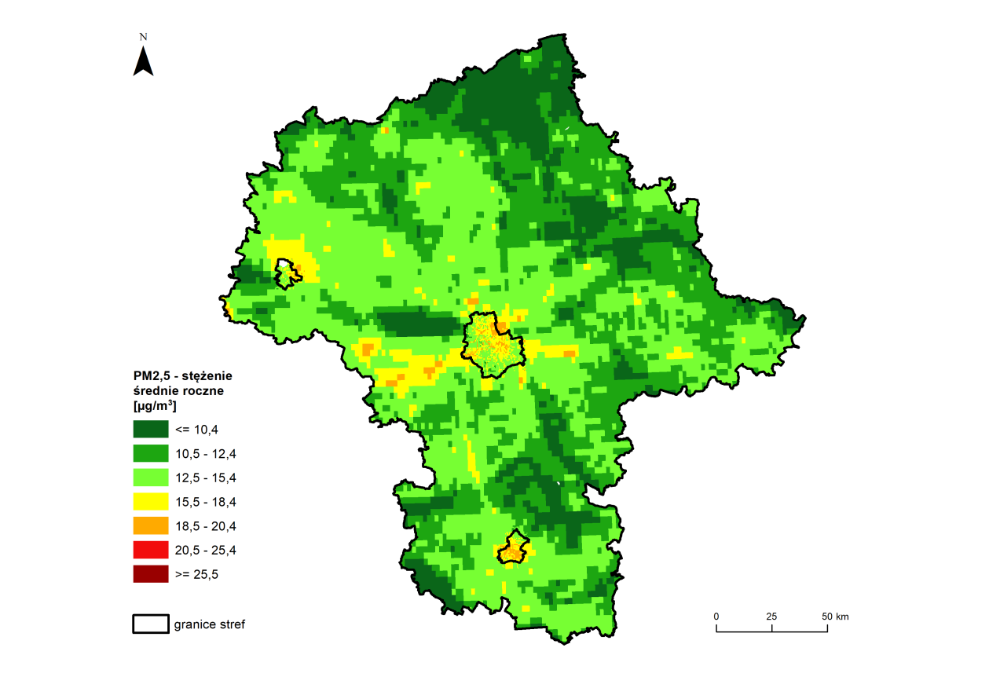

PM2,5 (2022)

Slide 15
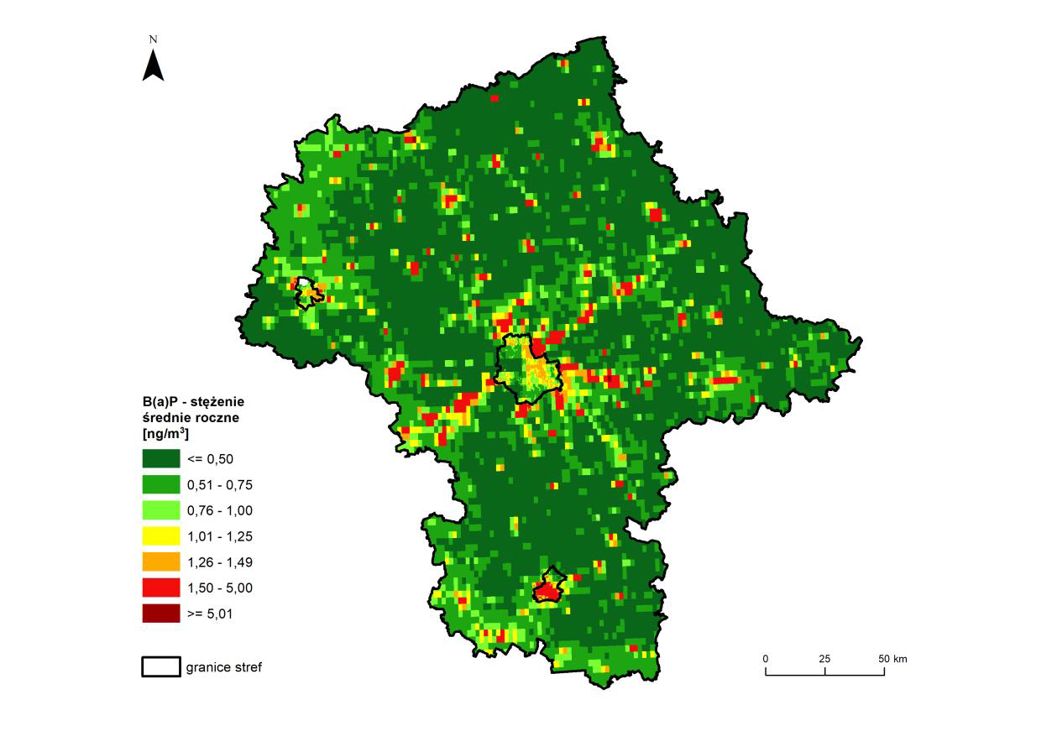
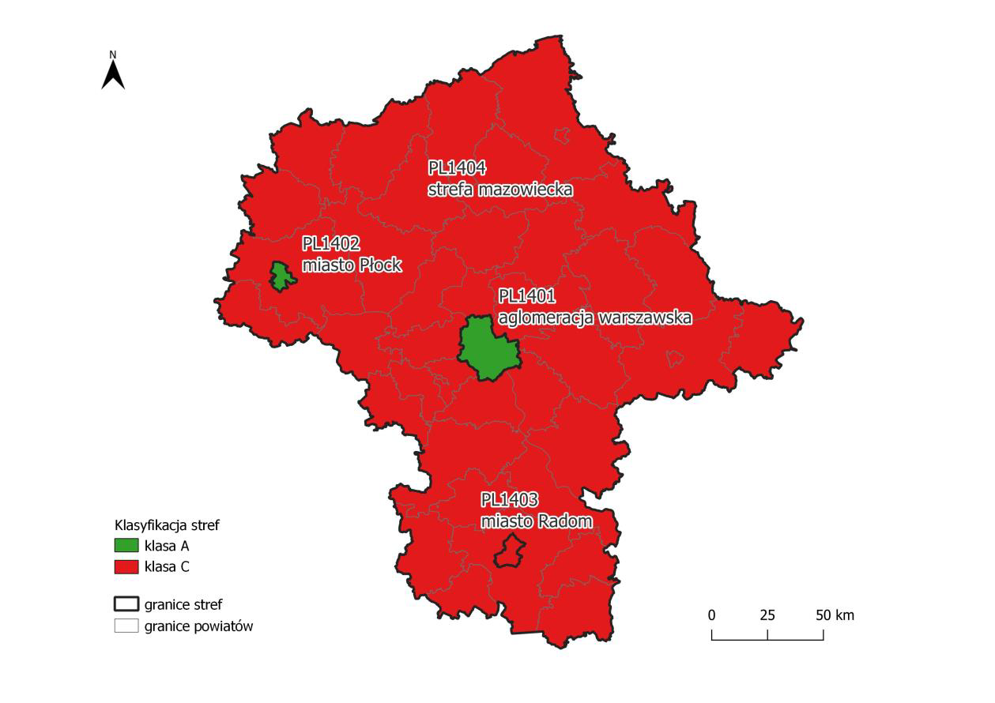
B(a)p (2022)

Slide 16
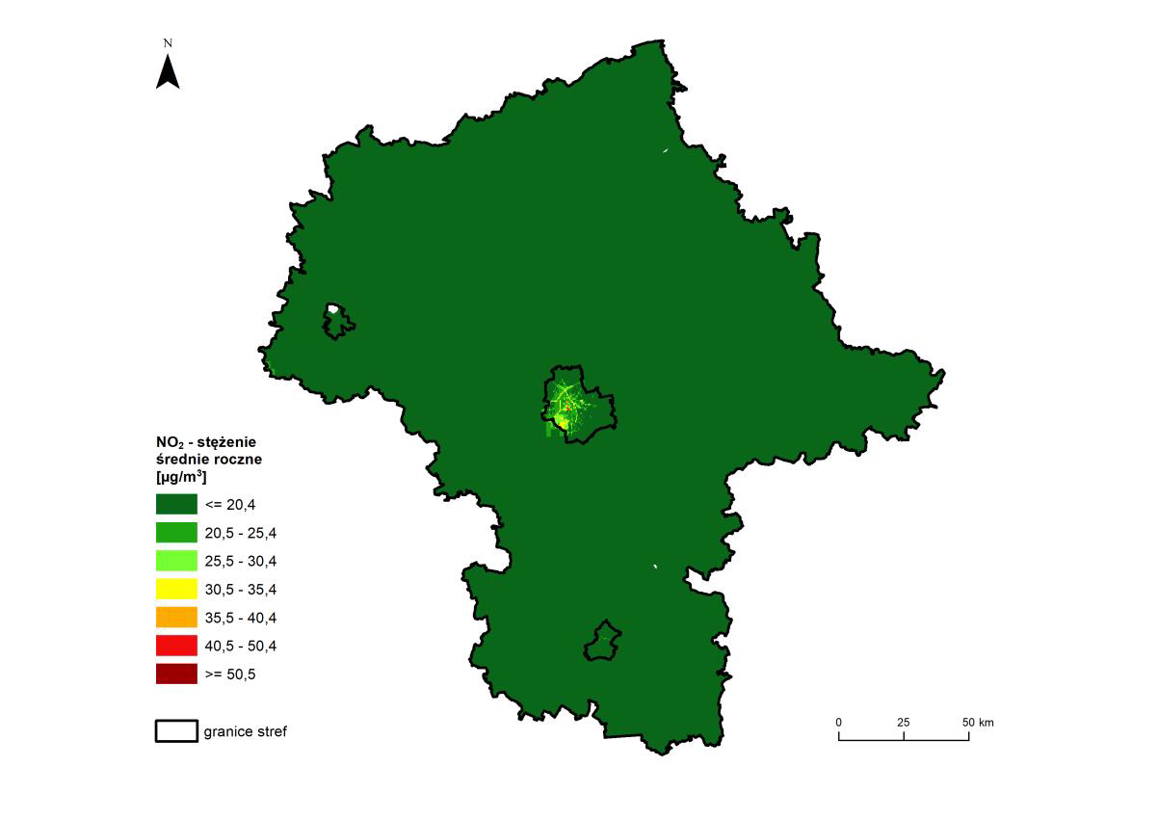

NO₂ (2022)

Slide 17
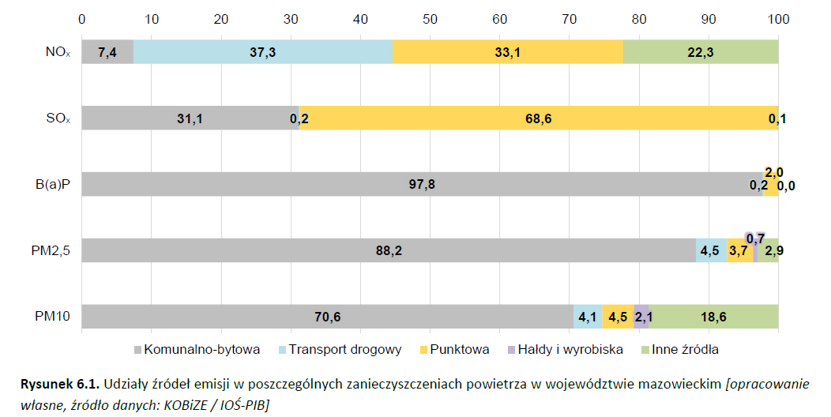
Źródła zanieczyszczenia powietrza w województwie mazowieckim (2022)

Slide 18
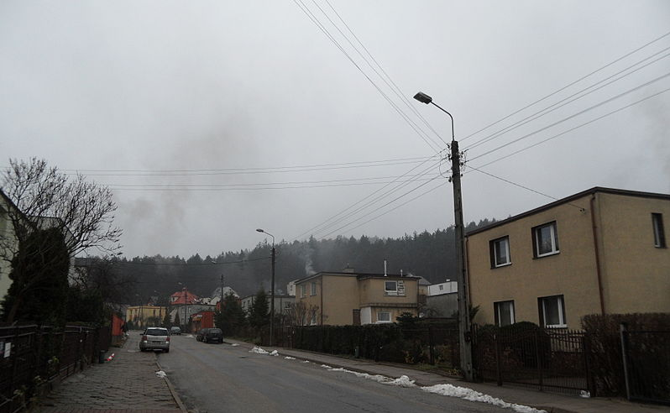
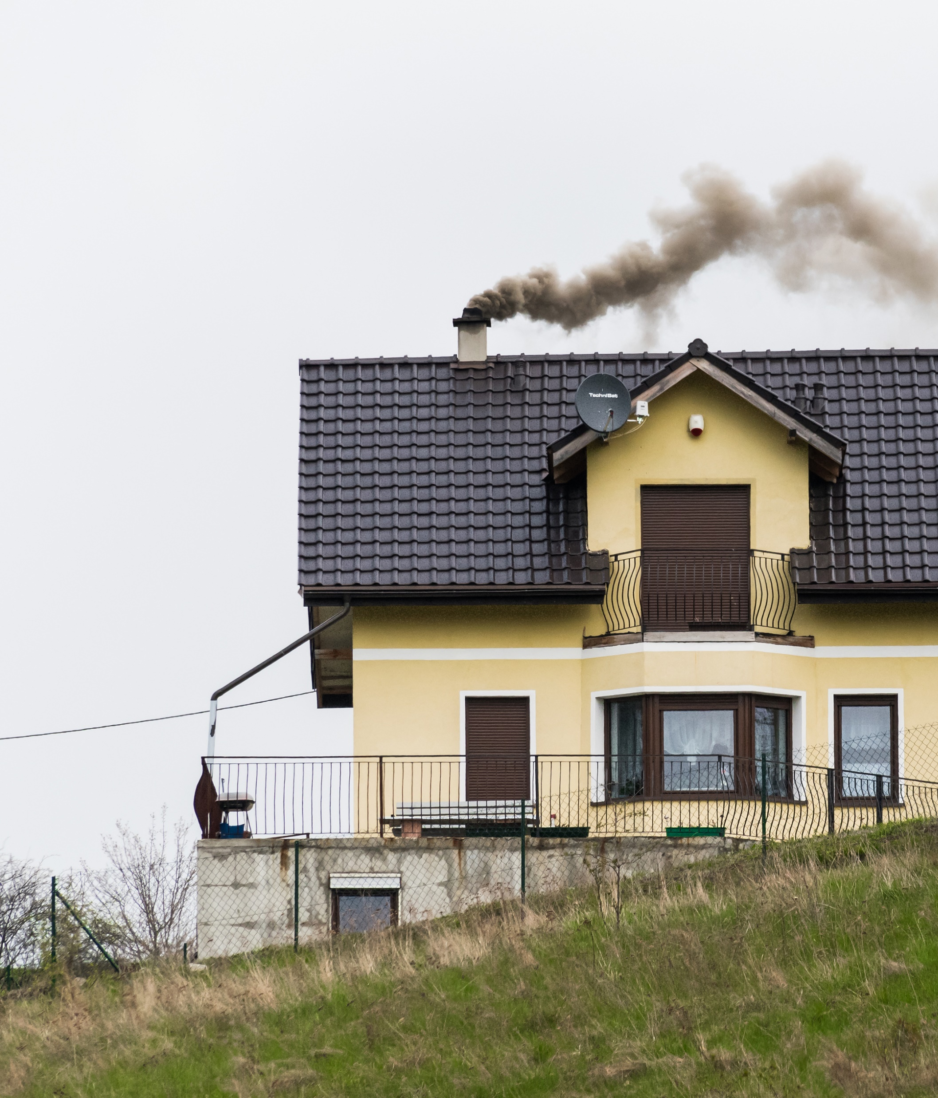
Źródło: LukaszKatlewa, Ulica Robotnicza w Zagórzu (Rumia),
https://pl.wikipedia.org/wiki/Rumia#/media/Plik:Zag%C3%B3rze(Rumia).jpg, CC BY-SA 3.0
https://pl.wikipedia.org/wiki/Zanieczyszczenie_powietrza#/media/Plik:2017_Dom_w_Wojborzu.jpg

Slide 19
Program ochrony powietrza (POP)
- art. 91 POŚ
Akt prawa miejscowego
Opracowany przez Zarząd Województwa, uchwalany przez Sejmik Województwa
Przed uchwaleniem opinia Ministra Klimatu i Środowiska oraz właściwych wójtów, burmistrzów, prezydentów miast i starostów
Zawiera działania naprawcze, które mają zapewnić, że okres przekroczeń jest możliwie najkrótszy
Działania naprawcze krótko, średnio i długoterminowe
(maksymalnie 6 lat)
Aktualizacja co 3 lata
Sprawozdania w wójtów, burmistrzów, prezydentów miast z realizacji POP za poprzedni rok kalendarzowy do 15 lutego
Wzór sprawozdania: załącznik nr 9 do rozporządzenia Ministra Klimatu i Środowiska z dnia 15 lutego 2023 r. w sprawie zakresu i sposobu przekazywania informacji dotyczących zanieczyszczenia powietrza (Dz. U. z 2023 r. poz. 350).

Slide 20
Plan działań krótkoterminowych (PDK)
- art. 92 POŚ
Integralna część POP
Działania doraźne, które mają na celu szybką poprawę jakości powietrza
Wdrażanie działań uzależnione od wystąpienia stopni zagrożenia
Przykładowe działania krótkoterminowe:
  czasowy zakaz rekreacyjnego palenia w kominkach,
  czasowe zawieszenie robót budowlanych
  zwiększenie kontroli indywidualnych palenisk

Slide 21
Programy ochrony powietrza w województwie mazowieckim
Uchwała nr 115/20 Sejmiku Województwa Mazowieckiego z dnia 8 września 2020 r. w sprawie programu ochrony powietrza dla stref w województwie mazowieckim, w których zostały przekroczone poziomy dopuszczalne
i docelowe substancji w powietrzu.
Trwają prace nad aktualizacją POP.
Ponadto w województwie mazowieckim obowiązują:
POP w sprawie ozonu: Uchwała nr 138/18 Sejmiku Województwa Mazowieckiego z dnia 18 września 2018 r. w sprawie programu ochrony powietrza dla strefy mazowieckiej, w której został przekroczony poziom docelowy ozonu w powietrzu.
POP w sprawie SO2: Uchwała nr 134/23 Sejmiku Województwa Mazowieckiego z dnia 11 lipca 2023 r. w sprawie programu ochrony powietrza dla strefy mazowieckiej, w której został przekroczony poziom dopuszczalny dwutlenku siarki w powietrzu.

Slide 22
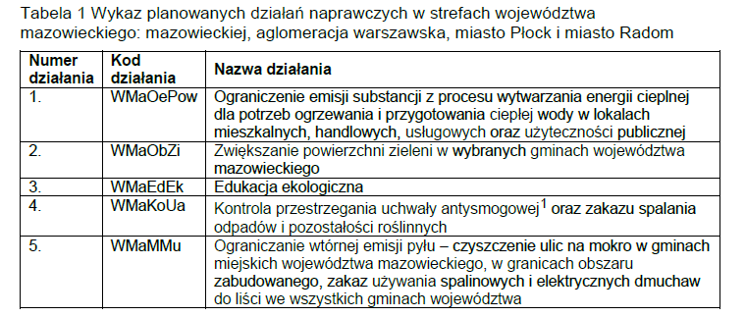
Wykaz działań naprawczych
+ działania dodatkowe dla Warszawy

Slide 23
Kontrola przestrzegania uchwały antysmogowej oraz zakazu spalania odpadów i pozostałości roślinnych
Kontrola osób fizycznych niebędących podmiotami korzystającymi ze środowiska – samorządy gminne.
Kontrola podmiotów korzystających ze środowiska – WIOŚ.
Kontrola powinna dotyczyć:
  wykorzystywanego źródła ciepła,
  stosowanego paliwa,
  popiołów paleniskowych.
Kontrole powinny być prowadzone w miejscach, w których istnieje prawdopodobieństwo naruszeń.
Średni czas reakcji na zgłoszenie – nie więcej niż 12 godzin.
Liczba wymaganych kontroli ustalona indywidualnie dla każdej gminy:
od 10 do 500 (Warszawa).

Slide 24
Działania krótkoterminowe
POZIOM 1 – ryzyko przekroczenia poziomu dopuszczalnego PM10/PM2,5 oraz poziomu docelowego b(a)p
Zakaz korzystania z instalacji do spalania biomasy drzewnej (jeżeli nie stanowią jedynego źródła ciepła)
B(a)p: ograniczenie rozpalania grilli i ognisk
POZIOM 2 – ryzyko przekroczenia poziomu informowania dla PM10:
Wzmożone kontrole palenisk.

Slide 25
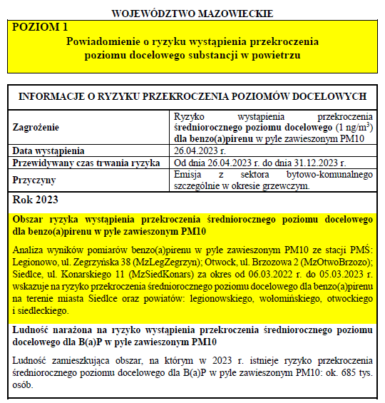
https://powietrze.gios.gov.pl/pjp/rwms/content/show/10302

Slide 26
Sankcja za brak realizacji POP
Nadzór nad realizacją POP:
Art. 96a POŚ:
1. Wojewoda za pomocą wojewódzkiego inspektora ochrony środowiska sprawuje nadzór w zakresie:
(…)
2) realizacji działań określonych w programach ochrony powietrza i ich aktualizacjach oraz planach działań krótkoterminowych przez wójta, burmistrza lub prezydenta miasta, starostę oraz inne podmioty.
Sankcja Art. 315a POŚ:
1. W przypadku: (…)
3) niedotrzymania terminów realizacji działań określonych w programach ochrony powietrza i ich aktualizacjach lub planach działań krótkoterminowych
4) niedotrzymania terminów przekazania sprawozdań okresowych z realizacji programów ochrony powietrza i ich aktualizacji, o których mowa w art. 91, lub planów działań krótkoterminowych, o których mowa w art. 92
5) niedotrzymania terminów przekazania sprawozdań końcowych z realizacji programów ochrony powietrza i ich aktualizacji, o których mowa w art. 91, lub planów działań krótkoterminowych, o których mowa w art. 92
- organ za to odpowiedzialny podlega karze pieniężnej
w wysokości od 50 000 zł do 500 000 zł.
Obowiązki gmin w zakresie sprawozdawczości dodane do ustawy: art. 94 ust. 2c POŚ.

Slide 27
Uchwała antysmogowa
Art. 96 ust. 1 POŚ: Sejmik województwa może, w drodze uchwały, w celu zapobieżenia negatywnemu oddziaływaniu na zdrowie ludzi lub na środowisko, wprowadzić ograniczenia lub zakazy w zakresie eksploatacji instalacji, w których następuje spalanie paliw.
Instalacja – art. 3 pkt 6 POŚ: stacjonarne urządzenia techniczne (nie muszą być trwale związane z gruntem), zespoły stacjonarnych urządzeń technicznych, budowle niebędąca urządzeniami technicznym ani ich zespołami – których eksploatacja powoduje emisję.
Eksploatacja – art. 3 pkt 3 POŚ: użytkowanie instalacji lub urządzenia oraz utrzymywanie ich w sprawności.

Slide 28
Uchwała antysmogowa
8. Uchwała, o której mowa w ust. 1, nie ma zastosowania do instalacji, dla których wymagane jest uzyskanie pozwolenia zintegrowanego albo pozwolenia na wprowadzanie gazów lub pyłów do powietrza, albo dokonanie zgłoszenia.
(np. kotły grzewcze o mocy od 1MW, instalacje stosowane w gastronomii przystosowane do obsługi ponad 500 osób dziennie)
9. Uchwała, o której mowa w ust. 1, jest aktem prawa miejscowego.

Slide 29
Uchwała antysmogowa w województwie mazowieckim
Uchwała nr 162/17 Sejmiku Województwa Mazowieckiego z dn. 24 października 2017 r. w sprawie wprowadzenia na obszarze województwa mazowieckiego ograniczeń i zakazów w zakresie eksploatacji instalacji, w których następuje spalanie paliw.
Zmieniona:
Uchwałą nr 59/22 Sejmiku Województwa Mazowieckiego z dn. 26 kwietnia 2022 r. zmieniającą uchwałę (…).

Slide 30
Uchwała antysmogowa (§ 2 i 3)
- czego i kogo dotyczy?
§ 2: Instalacje w których następuje spalanie paliw stałych w szczególności piece, kominki i kotły, jeżeli
  dostarczają ciepło do systemu centralnego ogrzewania (kotły CO),
  dostarczają ciepło do systemu ogrzewania wody użytkowej (kotły CWU),
  wydzielają ciepło (kominki, piecokominki, piecokuchnie i in.),
  wydzielają ciepło i przenoszą je do cieczy lub systemu dystrybucji gorącego powietrza (kominki z płaszczem wodnym itp.).
§ 3: Podmioty eksploatujące ww. instalacje.

Slide 31
Uchwała antysmogowa (§ 4)
- zakazy dotyczące paliw
W instalacjach objętych uchwałą zakazuje się stosowania:
  mułów i flotokoncentratów węglowych oraz mieszanek z ich wykorzystaniem,
  węgla brunatnego i paliw stałych produkowanych z jego wykorzystaniem,
  paliw w postaci sypkiej o uziarnieniu 0-3 mm (miały)
  biomasy stałej o wilgotności w stanie roboczym powyżej 20%.

Slide 32
Nowe przepisy uchwały (§ 4a i 4b)
- zakaz spalania węgla
Zakaz stosowania węgla kamiennego oraz paliw pochodnych:
  od 1 października 2023 r. w Warszawie
  od 1 stycznia 2028 r. w powiatach: grodziskim, legionowskim, mińskim, nowodworskim, piaseczyńskim, pruszkowskim, otwockim, warszawskim zachodnim oraz wołomińskim
Z zakazu zwolnione są instalacje (do czasu ustania ich żywotności):
  spełniające wymagania ekoprojektu, których eksploatację rozpoczęto do dnia 1 czerwca 2022 r.
  kotły spełniające wymagania klasy 5, których eksploatację rozpoczęto do dnia 10 listopada 2017 r.

Slide 33
Uchwała antysmogowa (§ 5)
- zasady eksploatacji instalacji
Kotły CO i CWU:
  min. poziomy sezonowej efektywności energetycznej i normy emisji zanieczyszczeń dla ogrzewania pomieszczeń określone w pkt 1 załącznika II do Rozporządzenia w sprawie ekoprojektu dla kotłów na paliwo stałe.
Kominki, piece itd.:
  Min. poziomy sezonowej efektywności energetycznej i normy emisji zanieczyszczeń dla sezonowego ogrzewania pomieszczeń określone w pkt 1 i 2 załącznika II do Rozporządzenia w sprawie ekoprojektu dla miejscowych ogrzewaczy pomieszczeń na paliwo stałe.
  Instalacje eksploatowane przed wejściem w życie uchwały można wyposażyć w urządzenie zapewniające redukcję pyłu do poziomu zgodnego z ekoprojektem.

Slide 34
Nowe przepisy uchwały (§ 6a i 6b)
- nowo budowane budynki
Dotyczy budynków, dla których wniosek o wydanie pozwolenia na budowę lub zgłoszenie zostały złożone po dniu 1 stycznia 2023 r.
Zakaz eksploatacji instalacji na paliwo stałe jeżeli istnieje techniczna możliwość podłączenia budynku do sieci ciepłowniczej, która znajduje się na terenie bezpośrednio przylegającym do działki, na które realizowana jest inwestycja.
Brak możliwości podłączenia do sieci ciepłowniczej musi być potwierdzony dokumentem wydanym przez operatora sieci lub oświadczeniem projektanta o braku możliwości podłączenia projektowanego obiektu budowlanego do istniejącej sieci ciepłowniczej.

Slide 35
Uchwała antysmogowa (§ 10)
- etapy wejścia w życie
11 listopada 2017 r. | Wejście w życie uchwały. Wymagania dla nowych instalacji (od tego dnia można montować tylko kotły i piece zgodne z ekoprojektem).
1 lipca 2018 r. | Zakazy dotyczące paliw (od tego dnia obowiązuje zakaz spalania mułów, flotokoncentratów, węgla brunatnego, węgla o uziarnieniu 0-3 mm, biomasy stałej o wilgotności w stanie roboczym powyżej 20%).
1 stycznia 2023 r. | Zakaz eksploatacji kotłów pozaklasowych (eksploatowanych przed wejściem w życie uchwały) Zakaz eksploatacji kominków, pieców i innych instalacji bezpośrednio wydzielających ciepło niespełniających wymagań ekoprojektu (eksploatowanych przed wejściem w życie uchwały) Zakaz eksploatacji instalacji na paliwo stałe w nowobudowanych budynkach (data zgłoszenia lub złożenia wniosku o pozwolenie na budowę) jeżeli istnieje techniczna możliwość przyłączenia do sieci ciepłowniczej.
1 października 2023 r. | Zakaz spalania węgla w Warszawie (z zastrzeżeniem dotyczącym istniejących instalacji spełniających wymagania uchwały).
1 stycznia 2028 r. | Zakaz eksploatacji kotłów 3 i 4 klasy. Kotły 5 klasy (zamontowane przed wejściem w życie uchwały antysmogowej) mogą być eksploatowane do ustania ich żywotności. Zakaz spalania węgla w powiatach grodziskim, legionowskim, mińskim, nowodworskim, piaseczyńskim, pruszkowskim, otwockim, warszawskim zachodnim oraz wołomińskim (z zastrzeżeniem dotyczącym istniejących instalacji spełniających wymagania uchwały).

Slide 36
Co w sądach piszczy?
Skarga na uchwałę antysmogową
Skarga Prokuratury Krajowej na uchwałę antysmogową:
W grudniu 2022 r. wpłynęła skarga PK na uchwałę antysmogową. Skarga nie ma żadnych uzasadnionych podstaw (prokurator twierdzi, ze przyjęcie uchwały nie zostało poprzedzone konsultacjami społecznymi).
24 marca 2023 r. WSA w Warszawie oddalił skargę (IV SA/Wa 115/23).
Prokurator złożył skargę kasacyjną która została odrzucona (złożona po terminie). Obecnie rozpatrywane jest zażalenie na postanowienie o odrzuceniu skargi kasacyjnej.

Slide 37
Co w sądach piszczy?
Skarga na PDK
Skarga osoby fizycznej na PDK w zakresie zakazu korzystania z instalacji do spalania biomasy drzewnej (jeżeli nie stanowią jedynego źródła ciepła):
Wyrokiem z 10 lipca 2023 r. WSA w Warszawie stwierdził nieważność PDK w zakresie zakazu korzystania z instalacji do spalania biomasy drzewnej (kominków, piecyków kominkowych, piecyków ozdobnych) ale nie z przyczyn podnoszonych przez skarżącego.
Sąd uznał, że nieuzasadnione jest ograniczenie tego zakazu wyłącznie do instalacji spalających biomasę drzewną, z pominięciem węgla.
Wyrok nie jest prawomocny, uchwała obowiązuje do czasu jego uprawomocnienia.

Slide 38
Eksploatacja a wprowadzanie do obrotu
- paliwa stałe
Uchwały antysmogowe przewidują ograniczenia w zakresie eksploatacji, a nie wprowadzania do obrotu (sprzedaży) urządzeń i paliw.
Ograniczenia w zakresie wprowadzania do obrotu paliw stałych określa ustawa z dnia 25 sierpnia 2006 r. o systemie monitorowania i kontrolowania jakości paliw (po nowelizacji, która weszła w życie 12 września 2018 r.).

Slide 39
Sprzedaż paliw stałych - wymagania
Ustawę stosuje się do wprowadzania do obrotu paliw stałych z przeznaczeniem do użycia w gospodarstwach domowych oraz w instalacjach o nominalnej mocy cieplnej mniejszej niż 1 MW
Wprowadzanie do obrotu paliw stałych zdefiniowane szeroko, jako sprzedaż lub inną formę zbycia paliw stałych na terytorium Rzeczypospolitej Polskiej, z przeznaczeniem wskazanym wyżej
Sprzedawca paliwa ma obowiązek przekazania nabywcy świadectwa jakości paliwa
Zabroniona jest sprzedaż mułów, flotokoncentratów, od 1 czerwca 2020 r. również węgla brunatnego
Sprzedawany węgiel musi spełniać wymagania określone w rozporządzeniu Ministra Klimatu i Środowiska z 23 grudnia 2022 r. w sprawie wymagań jakościowych dla paliw stałych (zawieszone)

Slide 40
Odstąpienie od stosowania wymagań jakościowych
Art. 6a ustawy: Jeżeli wystąpią na rynku nadzwyczajne zdarzenia skutkujące zmianą warunków zaopatrzenia w paliwa stałe, powodujące utrudnienia w przestrzeganiu wymagań jakościowych lub zagrażające bezpieczeństwu energetycznemu Rzeczypospolitej Polskiej, minister właściwy do spraw energii w porozumieniu z ministrem właściwym do spraw klimatu może, w drodze rozporządzenia, na czas oznaczony, nie dłuższy niż 24 miesiące, odstąpić od stosowania wymagań określonych w przepisach wydanych na podstawie art. 3a ust. 2, mając na względzie interes konsumentów oraz zapewnienie bezpieczeństwa energetycznego.
Rozporządzenie Ministra Klimatu i Środowiska z dnia 1 sierpnia 2023 r. w sprawie odstąpienia od stosowania wymagań określonych w przepisach rozporządzenia w sprawie wymagań jakościowych dla paliw stałych – obowiązuje do 31 grudnia 2023 r. (5 rozporządzenie z rzędu od 27 czerwca 2022 r.).

Slide 41
Skutki odstąpienia od stosowania wymagań jakościowych
Nadal obowiązują zakazy określone w uchwale antysmogowej.
Nadal obowiązują zakazy z art. 7 ust. 7a ustawy (zakaż sprzedaży węgla brunatnego, mułu, flotokoncentratu, paliw niesortowanych, mieszanek zawierających mniej niż 85% węgla kamiennego).
Nadal istnieje obowiązek wystawiania i przekazywania nabywcom świadectw jakości paliw stałych.
Inspekcja Handlowa może kontrolować świadectwa jakości paliw pod kątem zgodności z faktycznymi parametrami danej partii paliwa.
Duża skala naruszeń – sprzedaż węgla brunatnego, „mieszanek energetycznych”.
Sprzedaż torfu była i jest legalna, ale zakazana jest sprzedaż mieszanki 50% torfu z 50% węgla kamiennego.

Slide 42
Rodzaje kontroli
Kontrole dzielimy na:
Interwencyjną – reakcja na zgłoszenie lub podejrzenie popełnienia wykroczenia;
  główny cel: prewencja szczególna i ogólna (nieuchronność kary – odstraszanie).
Planową – realizowaną w oparciu o harmonogram, bez zgłoszenia lub podejrzenia popełnienia wykroczenia. Kontrola planowa również może być niezapowiedziana;
  główny cel: prewencja ogólna, edukacja.
Następczą (rekontrolę) – weryfikacja dostosowania się przez kontrolowanego do wymogów i zaleceń z poprzedniej kontroli (w szczególności w przypadku zakończenia kontroli pouczeniem).

Slide 43
Podstawa prawna
Prawo ochrony środowiska
Art. 379
Minister właściwy do spraw klimatu, marszałek województwa, starosta oraz wójt, burmistrz lub prezydent miasta sprawują kontrolę przestrzegania i stosowania przepisów o ochronie środowiska w zakresie objętym właściwością tych organów.
Zakres przedmiotowy – wszystkie przepisy o ochronie środowiska, nie tylko przepisy POŚ (tak m.in. Gruszecki K., Prawo ochrony środowiska. Komentarz, WK2016). Uchwała antysmogowa jest aktem prawa miejscowego, a tym samym zawiera przepisy o ochronie środowiska powszechnie obowiązujące na terenie województwa.
Art. 379 POŚ uprawnia do prowadzenia kontroli przestrzegania i stosowania wszystkich przepisów o ochronie środowiska, w tym aktów prawa miejscowego (POP, uchwała antysmogowa).
Komentatorzy stoją na stanowisku, że art. 379 ust. 1 POŚ został skonstruowany w kategorii obowiązku (Górski M., Komentarz do art. 379 POŚ [w:] Prawo ochrony środowiska. Komentarz, C.H. Beck, 2019).
W województwie mazowieckim obowiązek kontroli wynika wprost z POP.

Slide 44
Właściwość organu
Art. 376 POŚ – wójt/burmistrz/prezydent miasta jest organem ochrony środowiska.
Art. 378 ust. 3 POŚ – wójt jest właściwy w sprawach zwykłego korzystania ze środowiska przez osoby fizyczne niebędące przedsiębiorcami.
Podmioty korzystające ze środowiska – właściwość starosty lub marszałka województwa.
Działalność wytwórcza w rolnictwie – orzecznictwo wskazuje na wójta (burmistrza, prezydenta miasta).
Bez wątpienia kontrola działalności przedsiębiorców, niezależnie od jej skali, leży w kompetencji WIOŚ.
W miastach na prawach powiatu prezydent miasta posiada kompetencje starosty.

Slide 45
Upoważnienie pracowników
Prawo ochrony środowiska
Art. 379
2. Do wykonywania funkcji kontrolnych:
(…)
2) marszałek województwa, starosta oraz wójt, burmistrz lub prezydent miasta mogą upoważnić pracowników podległych im urzędów marszałkowskich, powiatowych, miejskich lub gminnych lub funkcjonariuszy straży gminnych.
Katalog osób, które można upoważnić jest zamknięty – nie może być to osoba niebędąca pracownikiem (np. zleceniobiorca). Upoważnienie nie musi być jednorazowe, dopuszczalne jest upoważnienie stałe.
Warto w upoważnieniu określić uprawnienia kontrolującego
(zgodnie z art. 379 ust. 3).

Slide 46
Uprawnienia kontrolującego
Art. 379 POŚ
Kontrolujący, wykonując kontrolę, jest uprawniony do:
1) wstępu wraz z rzeczoznawcami i niezbędnym sprzętem przez całą dobę na teren nieruchomości, obiektu lub ich części, na których prowadzona jest działalność gospodarcza, a w godzinach od 6 do 22 - na pozostały teren;
2) przeprowadzania badań lub wykonywania innych niezbędnych czynności kontrolnych;
3) żądania pisemnych lub ustnych informacji oraz wzywania
i przesłuchiwania osób w zakresie niezbędnym do ustalenia stanu faktycznego;
żądania okazania dokumentów i udostępnienia wszelkich danych mających związek z problematyką kontroli.
Katalog zamknięty – czynności kontrolującego muszą mieścić się w przyznanych mu tu kompetencjach. Kontrola może być niezapowiedziana.

Slide 47
Obowiązki kontrolowanego
Art. 379 ust. 6 POŚ
6. Kierownik kontrolowanego podmiotu oraz kontrolowana osoba fizyczna obowiązani są umożliwić przeprowadzanie kontroli, a w szczególności dokonanie czynności, o których mowa w ust. 3.

Slide 48
Obowiązki kontrolowanego wynikające z uchwały antysmogowej
Obowiązek okazania dokumentów (§ 7 uchwały).
  Dokumentacja techniczna urządzenia,
  Instrukcja dla instalatorów i użytkowników.
Co ze świadectwem jakości paliwa?
Można żądać okazania, ale nie można ukarać za jego brak.

Slide 49
Protokół z kontroli
Art. 380 POŚ
1. Z czynności kontrolnych kontrolujący sporządza protokół, którego jeden egzemplarz doręcza kierownikowi kontrolowanego podmiotu lub kontrolowanej osobie fizycznej.
2. Protokół podpisują kontrolujący oraz kierownik kontrolowanego podmiotu lub kontrolowana osoba fizyczna, którzy mogą wnieść do protokołu zastrzeżenia i uwagi wraz z uzasadnieniem.
3. W razie odmowy podpisania protokołu przez kierownika kontrolowanego podmiotu lub kontrolowaną osobę fizyczną kontrolujący umieszcza o tym wzmiankę w protokole, a odmawiający podpisu może, w terminie 7 dni, przedstawić swoje stanowisko na piśmie wójtowi, burmistrzowi lub prezydentowi miasta, staroście lub marszałkowi województwa.
Od 1 sierpnia 2023 r. 18 września 2023 r. elektroniczny protokół z kontroli (art. 27f ustawy o CEEB) – Komunikat MRiT z 21 lipca 2023 r. zmieniający komunikat z 27 kwietnia 2023 r.
Protokół z kontroli nie zastępuje protokołów sporządzanych na podstawie KPoW.

Slide 50
Wójt, burmistrz, prezydent miasta jako oskarżyciel publiczny
Art. 379 ust. 4 POŚ:
4. Wójt, burmistrz lub prezydent miasta, starosta, marszałek województwa, minister właściwy do spraw klimatu lub osoby przez nich upoważnione są uprawnieni do występowania w charakterze oskarżyciela publicznego w sprawach o wykroczenia przeciw przepisom o ochronie środowiska.
Art. 17 § 3 KPoW:
Organom administracji rządowej i samorządowej, organom kontroli państwowej i kontroli samorządu terytorialnego oraz strażom gminnym (miejskim) uprawnienia oskarżyciela publicznego przysługują tylko wówczas, gdy w zakresie swego działania w tym w trakcie prowadzonych czynności wyjaśniających ujawniły wykroczenia i wystąpiły z wnioskiem
o ukaranie.
Jeżeli kontrolującym jest urzędnik, nie można nałożyć mandatu karnego.

Slide 51
Kontrola a czynności wyjaśniające
W przypadku ujawnienia wykroczenia czynności wyjaśniające prowadzimy na podstawie KPoW.
Art. 54 § 4 KPoW: Jeżeli okoliczności czynu budzą wątpliwości, dla realizacji celu określonego w § 1 można, z urzędu lub na wniosek pokrzywdzonego albo osoby, o której mowa w § 5 i 6, przeprowadzić odpowiedni dowód. Utrwalenie takiej czynności następuje w formie protokołu.
W szczególności: dowód z zeznań świadka (art. 41 KPoW), dowód z opinii biegłego (art. 42 KPoW), przeprowadzenie oględzin (art. 43 KPoW).

Slide 52
Przesłuchanie podejrzanego
Przesłuchanie osoby podejrzanej o popełnieni wykroczenia przeprowadza się zgodnie z art. 54 KPoW (a nie „bez żadnego trybu” na podstawie art. 379 ust. 3 pkt 3 POŚ):
§ 6. Należy niezwłocznie przesłuchać osobę, co do której istnieje uzasadniona podstawa do sporządzenia przeciwko niej wniosku o ukaranie.
Osoba taka ma prawo odmówić złożenia wyjaśnień oraz zgłosić wnioski dowodowe, o czym należy ją pouczyć.
Przesłuchanie tej osoby zaczyna się od powiadomienia jej o treści zarzutu wpisanego do protokołu przesłuchania; przepis § 4 zdanie drugie stosuje się (obowiązek utrwalenia w protokole czynności dowodowych).
§ 7. Od przesłuchania osoby, o której mowa w § 6, można odstąpić, jeżeli byłoby ono połączone ze znacznymi trudnościami; osoba ta może nadesłać wyjaśnienia do właściwego organu w terminie 7 dni od odstąpienia od przesłuchania, o czym należy ją pouczyć. Odstąpienie od przesłuchania oraz pouczenie dokumentuje się notatką urzędową.
W trakcie przesłuchania należy ustalić dane osoby przesłuchiwanej wskazane w art. 213 KPK.

Slide 53
Przesłuchanie podejrzanego
Podejrzanemu przysługuje prawo do obrony, w tym do korzystania z pomocy jednego obrońcy, o czym należy go pouczyć przed przesłuchaniem (albo wezwaniem do złożenia pisemnych wyjaśnień) – art. 4 KPoW.
Po przesłuchaniu, za zgodą obwinionego oskarżyciel publiczny może we wniosku o ukaranie zawrzeć wniosek o skazanie bez rozprawy i wymierzenie mu określonej kary lub środka karnego albo odstąpienie od ich wymierzenie (dobrowolne poddanie się karze – art. 58 KPoW).

Slide 54
Koszty badań laboratoryjnych
Art. 117 KPoW
§ 1. Jeżeli ustawa nie stanowi inaczej, wszelkie wydatki w toku postępowania w sprawach o wykroczenia, w tym wydatki ponoszone w toku czynności wyjaśniających, wykłada tymczasowo Skarb Państwa.
§ 2. Wydatki związane z ustanowieniem obrońcy lub pełnomocnika wykłada strona, która go ustanowiła.
§ 3. Wydatki, o których mowa w § 1, ponoszone w toku czynności wyjaśniających przeprowadzanych przez organ podległy władzom jednostki samorządu terytorialnego wykłada tymczasowo właściwa jednostka samorządu terytorialnego.
Art. 118 KPoW
§ 1. Wydatki wykładane przez Skarb Państwa lub jednostkę samorządu terytorialnego mają charakter zryczałtowany. Zryczałtowane wydatki nie obejmują:
należności biegłych lub instytucji wyznaczonych do wydania opinii; (…)
Art. 119 KPoW
§ 1. W razie skazania od obwinionego sąd zasądza opłatę na rzecz Skarbu Państwa, zryczałtowane wydatki i należności, o których mowa w art. 118 § 1 pkt 1 i 2, na rzecz odpowiednio Skarbu Państwa lub jednostki samorządu terytorialnego oraz wydatki na rzecz oskarżyciela posiłkowego.

Slide 55
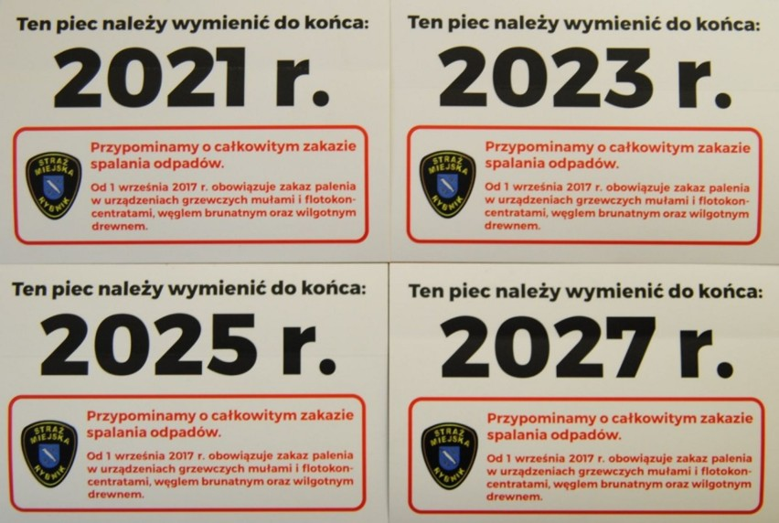

Kontrola jako instrument edukacji
Kontrola umożliwia dotarcie do osób, które nie interesują się tematyką ochrony powietrza, nie korzystają z Internetu, nie znają obowiązujących przepisów lub nie rozumieją ich celu.
Naklejki na kotły z datą wymiany wynikającą z uchwały antysmogowej:

Slide 56
Zakaz spalania odpadów
Kontrola pod kątem spalania odpadów prowadzona na tych samych zasadach co kontrola przestrzegania uchwały antysmogowej (art. 379 POŚ).
Ustawa o odpadach
Art. 155.
Termiczne przekształcanie odpadów prowadzi się wyłącznie
w spalarniach odpadów lub we współspalarniach odpadów,
z zastrzeżeniem art. 31.

Slide 57
Czym są odpady?
Definicja odpadów – art. 3 ust. 1 pkt 6 ustawy o odpadach:
Każda substancja lub przedmiot, których posiadacz pozbywa się, zamierza się pozbyć lub do których pozbycia się jest obowiązany.
Odpady komunalne – art. 3 ust. 1 pkt 7 UO
Odpady powstające w gospodarstwach domowych z wyłączeniem pojazdów wycofanych
z eksploatacji.
Odpady niezawierające odpadów niebezpiecznych pochodzące od innych wytwórców, które ze względu na swój charakter lub skład są podobne do odpadów powstających w gospodarstwach domowych.
Odpady zielone – art. 3 ust. 1 pkt 12 UO
Odpady komunalne stanowiące części roślin pochodzących z pielęgnacji terenów zielonych, ogrodów, parków i cmentarzy, a także z targowisk, z wyłączeniem odpadów z czyszczenia ulic
i placów.

Slide 58
Spalanie pozostałości roślinnych
Art. 31 ust. 7 Ustawy o odpadach:
7. Dopuszcza się spalanie zgromadzonych pozostałości roślinnych poza instalacjami i urządzeniami, chyba że są one objęte obowiązkiem selektywnego zbierania.
Ale ustawa o utrzymaniu czystości i porządku w gminach wprowadza selektywną zbiórkę bioodpadów:
Art. 1b. Do postępowania z odpadami komunalnymi stanowiącymi części roślin pochodzących z pielęgnacji terenów zielonych lub cmentarzy, a także z targowisk, stosuje się przepisy dotyczące postępowania z bioodpadami stanowiącymi odpady komunalne.
Wniosek – zakaz spalania tego typu odpadów poza instalacjami (suchą, czystą biomasę można spalić w kotle).

Slide 59
Obowiązki właścicieli nieruchomości
- postępowanie z odpadami komunalnymi
Ustawa o utrzymaniu czystości i porządku w gminach
Art. 5
Właściciele nieruchomości zapewniają utrzymanie czystości i porządku przez:
(…)
3) zbieranie powstałych na terenie nieruchomości odpadów komunalnych zgodnie z wymaganiami określonymi w regulaminie i przepisach wydanych na podstawie art. 4a;
(…)
3b) pozbywanie się zebranych na terenie nieruchomości odpadów komunalnych oraz nieczystości ciekłych w sposób zgodny z przepisami ustawy i przepisami odrębnymi;

Slide 60
Wymierzanie grzywny w drodze mandatu karnego
Rozporządzenie Ministra Spraw Wewnętrznych i Administracji z dnia 17 listopada 2003 r. w sprawie wykroczeń, za które strażnicy straży gminnych są uprawnieni do nakładania grzywien w drodze mandatu karnego (t.j. Dz. U. z 2022 r. poz. 1350).
Brakuje wielu wykroczeń, które mogą zostać ujawnione w przebiegu kontroli!
Zasady ogólne:
Art. 24 § 1 KW: grzywnę wymierza się w wysokości od 20 do 5000 złotych, chyba że ustawa stanowi inaczej.
Art. 96 § 1 KPoW: w postępowaniu mandatowym można nałożyć grzywnę w wysokości do 500 zł, a w przypadku, o którym mowa w art. 9 § 1 Kodeksu wykroczeń - do 1000 zł.

Slide 61
Sankcja za naruszenie uchwały antysmogowej
Art. 334 POŚ Kto nie przestrzega ograniczeń, nakazów lub zakazów, określonych w uchwale sejmiku województwa przyjętej na podstawie art. 96, podlega karze grzywny.

Slide 62
Sankcja za naruszenie PDK i POP
Art. 332 POŚ:
Kto nie przestrzega ograniczeń, nakazów lub zakazów, określonych w uchwale sejmiku województwa przyjętej na podstawie art. 92 ust. 1c, podlega karze grzywny.
Art. 331a POŚ (nowy przepis, wejście w życie 11 sierpnia 2022 r.):
Kto nie przestrzega ograniczeń, nakazów lub zakazów określonych w uchwale sejmiku województwa przyjętej na podstawie art. 91 ust. 3 i 5, podlega karze grzywny.
Art. 331a POŚ stanowi istotną zmianę co do charakteru działań naprawczych w POP. Mogą być również adresowane bezpośrednio do obywateli i możliwe jest egzekwowanie ich przestrzegania.
Wykroczenia niewymienione w rozporządzeniu MSWiA, straż miejska nie może nałożyć mandatu.
Mandat może nałożyć: Policja (ogólna kompetencja), WIOŚ (rozporządzenie z dnia 30 sierpnia 2022 r. w sprawie wykroczeń, za które inspektorzy Inspekcji Ochrony Środowiska są uprawnieni do nakładania grzywien w drodze mandatu karnego).

Slide 63
Spalanie odpadów – czyny zabronione
Art. 191 ustawy o odpadach
Kto, wbrew przepisowi art. 155, termicznie przekształca odpady poza spalarnią odpadów lub współspalarnią odpadów, podlega karze aresztu albo grzywny.
Art. 10 ustawy o utrzymaniu czystości i porządku w gminach
2. Kto nie wykonuje obowiązków wymienionych w art. 5 ust. 1 – podlega karze grzywny.
2a. Karze określonej w ust. 2 podlega także ten, kto nie wykonuje obowiązków określonych w regulaminie.

Slide 64
Spalanie odpadów – czyny zabronione
Art. 82 § 1 pkt 3 Kodeksu wykroczeń
Kto dokonuje czynności, które mogą spowodować pożar, jego rozprzestrzenianie się, utrudnienie prowadzenia działania ratowniczego lub ewakuacji, polegających na:
(…)
używaniu instalacji, urządzeń i narzędzi niepoddanych wymaganej kontroli lub niesprawnych technicznie albo użytkowaniu ich w sposób niezgodny z przeznaczeniem lub warunkami określonymi przez producenta, jeżeli może się to przyczynić do powstania pożaru, wybuchu lub rozprzestrzeniania ognia.
Wykroczenie niewymienione w rozp. MSWiA, mandat może nałożyć Policjant oraz funkcjonariusz Państwowej Straży Pożarnej.

Slide 65
Spalanie odpadów - przepisy karne
Inne możliwe kwalifikacje:
art. 51 § 1 KW (zakłócenie spokoju lub porządku publicznego),
  Kto krzykiem, hałasem, alarmem lub innym wybrykiem zakłóca spokój, porządek publiczny, spoczynek nocny albo wywołuje zgorszenie w miejscu publicznym, podlega karze aresztu, ograniczenia wolności albo grzywny.
art. 82 § 3 i 4 KW (rozniecanie ognia w odległości do 100m od granicy lasu, wypalanie pozostałości roślinnych),
art. 145 KW § 1 KW (zanieczyszczenie miejsc publicznych).
  Kto zanieczyszcza lub zaśmieca miejsca dostępne dla publiczności, a w szczególności drogę, ulicę, plac, ogród, trawnik lub zieleniec, podlega karze grzywny nie niższej niż 500 złotych.

Slide 66
Spalanie odpadów jako przestępstwo
W szczególnych przypadkach: art. 182, 183 Kodeksu karnego.
Do rozważenia w przypadku spalania odpadów na dużą skalę, zwłaszcza odpadów niebezpiecznych (np. oleje przepracowane, podkłady kolejowe).
Art. 160 Kodeksu karnego – narażenie człowieka na niebezpieczeństwo – tylko w skrajnych przypadkach (np. silnie toksyczne spaliny).

Slide 67
Utrudnianie lub udaremnianie kontroli
Art. 225 § 1 KK:
Kto osobie uprawnionej do przeprowadzania kontroli w zakresie ochrony środowiska lub osobie przybranej jej do pomocy udaremnia lub utrudnia wykonanie czynności służbowej, podlega karze pozbawienia wolności do lat 3.
Zachowania te mogą wiązać się również z popełnieniem przestępstw naruszenia nietykalności cielesnej (art. 222 k.k.), wywierania wpływu na czynności urzędowe (art. 224 k.k.), znieważenia (art. 226 k.k.) funkcjonariusza publicznego, czy też przestępstw przeciwko wiarygodności dokumentów. Kontrolujący (również urzędnik) jest funkcjonariuszem publicznym.

Slide 68
Fałszowanie tabliczki znamionowej
Art. 270 KK: Kto, w celu użycia za autentyczny, podrabia lub przerabia dokument lub takiego dokumentu jako autentycznego używa, podlega grzywnie, karze ograniczenia wolności albo pozbawienia wolności od 3 miesięcy do lat 5.
Dokumentem jest każdy przedmiot lub inny zapisany nośnik informacji, z którym jest związane określone prawo, albo który ze względu na zawartą w nim treść stanowi dowód prawa, stosunku prawnego lub okoliczności mającej znaczenie prawne.
Art. 306 KK: Kto usuwa, podrabia lub przerabia znaki identyfikacyjne, datę produkcji lub datę przydatności towaru lub urządzenia, podlega karze pozbawienia wolności do lat 3.
Przestępstwo przeciwko obrotowi gospodarczemu i interesom majątkowym
w obrocie cywilnoprawnym (nie dotyczy osób fałszujących tabliczki we własnym zakresie na prywatne potrzeby).
Fałszowanie tabliczki znamionowej na własny użytek – art. 225 KK (utrudnianie lub udaremnianie kontroli).

Slide 69
Sprzedaż paliw stałych - sankcje
Delikt administracyjny zagrożony administracyjną karą pieniężną do
100 000 zł:
  niewystawienia świadectwa jakości paliwa,
  wystawienia świadectwa, którego treść nie odpowiada faktycznej jakości paliwa,
  nieprzekazania świadectwa jakości paliwa nabywcy,
  naruszenia obowiązku przechowywania dokumentów związanych z wprowadzaniem do obrotu paliw z przeznaczeniem innym niż określone w ustawie (paliwa przeznaczone do instalacji o mocy 1 MW lub większej).
Przestępstwo zagrożone grzywną do 1 000 000 zł lub karą pozbawienia wolności
do lat 5:
  wprowadzania do obrotu mułów węglowych, flotokoncentratów, mieszanin zawierających poniżej 85% węgla kamiennego;
  wprowadzania do obrotu węgla brunatnego (od 1 czerwca 2020 r.);
  wprowadzania do obrotu paliwa stałego niespełniającego wymagań określonych w rozporządzeniu - zawieszone;
  wprowadzania do obrotu paliwa niesortowanego.
Kontrolę prowadzi Inspekcja Handlowa.

Slide 70
Czyny zabronione dotyczące Centralnej Ewidencji Emisyjności Budynków
Ustawa z dnia 21 listopada 2008 r. o wspieraniu termomodernizacji i remontów (t.j. Dz. U. z 2022 r. poz. 438 z późn. zm.).
Art. 27h ust. 1:
1. Kto, wbrew ciążącemu na nim obowiązkowi, nie składa w terminie deklaracji, podlega karze grzywny.
2. Nie podlega karze, o której mowa w ust. 1, sprawca, który złożył deklarację po terminie, jeżeli złożenie deklaracji nastąpiło przed dniem, w którym wójt, burmistrz lub prezydent miasta powziął wiadomość o popełnieniu wykroczenia.
Wykroczenie niewymienione w rozporządzeniu MSWiA.
Art. 27 g ust. 3a (obowiązuje od 20.09.2022 r.):
3a. Deklarację składa się pod rygorem odpowiedzialności karnej za składanie fałszywego oświadczenia. (…)
Odpowiedzialność za składanie fałszywego oświadczenia – art. 233 § 6 KK.

Slide 71
Zbieg przepisów - wyższy mandat
Za wykroczenie z art. 191 ustawy o odpadach oraz art. 10 ust. 2 i 2a ustawy o utrzymaniu czystości i porządku w gminach funkcjonariusz straży gminnej może nałożyć mandat.
Art. 96 KPoW:
§ 1. W postępowaniu mandatowym można nałożyć grzywnę w wysokości do 500 zł, a w przypadku, o którym mowa w art. 9 § 1 Kodeksu wykroczeń - do 1000 zł.
Art. 9 KW:
§ 1. Jeżeli czyn wyczerpuje znamiona wykroczeń określonych w dwóch lub więcej przepisach ustawy, stosuje się przepis przewidujący najsurowszą karę, co nie stoi na przeszkodzie orzeczeniu środków karnych na podstawie innych naruszonych przepisów.

Slide 72
Recydywa
Art. 38 KW:
Ukaranemu co najmniej dwukrotnie za podobne wykroczenia umyślne, który w ciągu dwóch lat od ostatniego ukarania popełnia ponownie podobne wykroczenie umyślne, można wymierzyć karę aresztu, choćby było zagrożone karą łagodniejszą (recydywa).
Mandaty się nie liczą!

Slide 73
Środki oddziaływania wychowawczego
Art. 41 KW:
W stosunku do sprawcy czynu można poprzestać na zastosowaniu pouczenia, zwróceniu uwagi, ostrzeżeniu lub na zastosowaniu innych środków oddziaływania wychowawczego.
W doktrynie wskazuje się, że:
art. 41 k.w. stanowi wyraz zasady preferencji środków pozakarnych, zgodnie z którą środki te, jako forma reakcji na wykroczenie, mają pierwszeństwo przed karami przewidzianymi w Kodeksie wykroczeń
(I. Kosierb [w:] Kodeks wykroczeń. Komentarz, red. J. Lachowski, Warszawa 2021, art. 41.)

Slide 74
Środki oddziaływania wychowawczego – przesłanki zastosowania
Należy kierować się racjonalizmem w ocenie czynu
i sprawcy wykroczenia, a zasadniczym kryterium rezygnacji z kary powinien być niewielki stopień społecznej szkodliwości czynu.
Wskazuje się również, że należy brać pod uwagę dyrektywy wymiaru kary określone w art. 33 k.w. , a wiec przede wszystkim okoliczności łagodzące takie jak np. działanie sprawcy wykroczenia pod wpływem ciężkich warunków rodzinnych lub osobistych.

Slide 75
Wymiar kary - wykroczenia
Ocena stopnia społecznej szkodliwości czynu, cele kary w zakresie społecznego oddziaływania oraz cele zapobiegawcze i wychowawcze, które ma osiągnąć kara w stosunku do ukaranego.
Przy ocenie stopnia społecznej szkodliwości czynu bierze się pod uwagę rodzaj i charakter naruszonego dobra, rozmiary wyrządzonej lub grożącej szkody, sposób i okoliczności popełnienia czynu, wagę naruszonych przez sprawcę obowiązków, jak również postać zamiaru, motywację sprawcy, rodzaj naruszonych reguł ostrożności i stopień ich naruszenia.
Wymierzając karę, organ bierze pod uwagę w szczególności rodzaj i rozmiar szkody wyrządzonej wykroczeniem, stopień winy, pobudki, sposób działania, jak również właściwości, warunki osobiste i majątkowe sprawcy, sposób życia przed popełnieniem i zachowanie się po popełnieniu wykroczenia.

Slide 76
Okoliczności łagodzące
Okoliczności łagodzące (art. 33 § 3 KW):
działanie sprawcy wykroczenia pod wpływem ciężkich warunków rodzinnych lub osobistych;
działanie z pobudek zasługujących na uwzględnienie;
prowadzenie przez sprawcę nienagannego życia przed popełnieniem wykroczenia i wyróżnianie się spełnianiem obowiązków, zwłaszcza w zakresie pracy;
przyczynienie się lub staranie się sprawcy o przyczynienie się do usunięcia szkodliwych następstw swego czynu.

Slide 77
Okoliczności obciążające
Okoliczności obciążające (art. 33 § 4 KW):
działanie sprawcy w celu osiągnięcia bezprawnej korzyści majątkowej;
działanie w sposób zasługujący na szczególne potępienie;
uprzednie ukaranie sprawcy za podobne przestępstwo lub wykroczenie;
chuligański charakter wykroczenia;
działanie pod wpływem alkoholu, środka odurzającego lub innej podobnie działającej substancji lub środka.

Slide 78
Dodatkowe kompetencje wójta
art. 363 POŚ:
1. Wójt, burmistrz lub prezydent miasta może, w drodze decyzji, nakazać osobie fizycznej, której działanie negatywnie oddziałuje na środowisko, wykonanie w określonym czasie czynności zmierzających do:
1) ograniczenia negatywnego oddziaływania na środowisko i jego zagrożenia;
przywrócenia środowiska do stanu właściwego.
W stosunku do przedsiębiorców analogiczną decyzję wydaje się na podstawie art. 362 POŚ.

Slide 79
Subsydiarny charakter
Art. 362 POŚ – analogiczny przepis mający zastosowanie do przedsiębiorców (właściwym organem jest starosta).
Art. 362 p.o.ś. ma charakter uzupełniający i powinien być stosowany wtedy, gdy inne normy nie przewidują bardziej szczegółowych rozwiązań (Wyrok NSA z 23.04.2020 r., II OSK 636/19; Wyrok NSA z 17.06.2011 r., II OSK 1057/10).
Bez wątpienia bardziej szczegółowe instrumenty administracyjnoprawne mają pierwszeństwo nad art. 363 POŚ
Nie powinno to jednak dotyczyć odpowiedzialności karnej/wykroczeniowej. Ma ona inny charakter i służy realizacji innych celów. Możliwe jest jednoczesne wymierzenie sankcji za czyn zabroniony i wydanie decyzji z art. 363 POŚ

Slide 80
Negatywne oddziaływanie na środowisko
K. Gruszecki [w:] Prawo ochrony środowiska. Komentarz, wyd. VI, Warszawa 2022, art. 362:
(…) należy stwierdzić, że postanowienia art. 362 ust. 1 p.o.ś. będą mogły znajdować zastosowanie we wszystkich przypadkach negatywnego oddziaływania na środowisko – częściej nawet wobec działań zgodnych z prawem niż tych naruszających obowiązujące rozwiązania.
(…) przesłanka oddziaływania negatywnego musi przybrać postać mierzalną (dającą się wykazać) (…) Nie w każdej sytuacji zaistniała zmiana musi mieć bowiem charakter mierzalny (np. uciążliwości zapachowe). W takich przypadkach za wystarczającą przesłankę zastosowania art. 362 p.o.ś. należało będzie uznać obiektywną zmianę stanu środowiska na gorsze.

Slide 81
Nowe orzecznictwo
Wyrok WSA w Gliwicach z 29 marca 2023 r., sygn. II SA/Gl 88/23:
Jeżeli kocioł jest eksploatowany z naruszeniem uchwały antysmogowej, to wykazanie negatywnego oddziaływania na środowisko nie wymaga przeprowadzenia dowodu z opinii biegłego.
Odpowiedzialność za popełnienie wykroczenia (naruszenie uchwały antysmogowej) nie wyklucza wydania decyzji z art. 363 POŚ.
Wniosek: art. 363 POŚ jako alternatywny lub uzupełniający instrument służący egzekwowaniu uchwały antysmogowej.

Slide 82
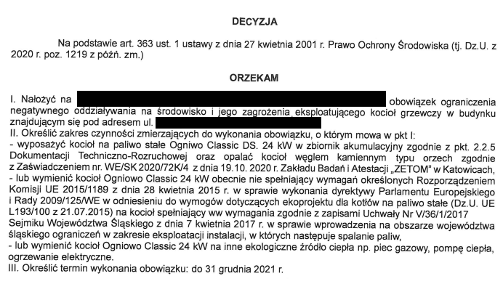

Slide 83
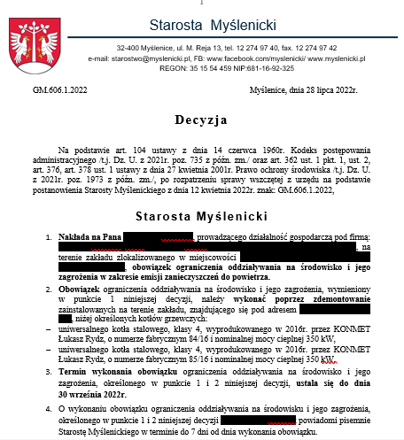

Slide 84
Przekazanie sprawy do WIOŚ
Art. 379 ust. 5 POŚ:
5. Wójt, burmistrz lub prezydent miasta, starosta, marszałek województwa lub minister właściwy do spraw klimatu występują do wojewódzkiego inspektora ochrony środowiska o podjęcie odpowiednich działań będących w jego kompetencji, jeżeli w wyniku kontroli organy te stwierdzą naruszenie przez kontrolowany podmiot przepisów o ochronie środowiska lub występuje uzasadnione podejrzenie, że takie naruszenie mogło nastąpić, przekazując dokumentację sprawy.
Art. 2 ust. 1 ustawy o IOŚ: Do zadań Inspekcji Ochrony Środowiska należy: 1) kontrola podmiotów korzystających ze środowiska w rozumieniu ustawy z dnia 27 kwietnia 2001 r. - Prawo ochrony środowiska (przedsiębiorcy).
Art. 2 ust. 1 pkt 17 ustawy o IOŚ: współdziałanie w zakresie ochrony środowiska z innymi organami kontroli, organami ścigania i wymiaru sprawiedliwości, innymi organami administracji państwowej i organami samorządu terytorialnego.

Slide 85
Kompetencje WIOŚ
Prowadzenie kontroli, w tym kontroli pozaplanowych (interwencyjnych, niezapowiedzianych), ściganie wykroczeń i wymierzanie grzywien w drodze mandatu karnego, a także ściganie przestępstw przeciwko środowisku, w tym wnoszenie i popieranie aktów oskarżenia, podejmowanie czynności o charakterze operacyjno-rozpoznawczym (art. 10b ustawy o IOŚ).
Wydawanie zarządzeń pokontrolnych (niewykonanie stanowi wykroczenie).
art. 364 POŚ:
Jeżeli działalność prowadzona przez podmiot korzystający ze środowiska albo osobę fizyczną powoduje pogorszenie stanu środowiska w znacznych rozmiarach lub zagraża życiu lub zdrowiu ludzi, wojewódzki inspektor ochrony środowiska wyda decyzję o wstrzymaniu tej działalności w zakresie, w jakim jest to niezbędne dla zapobieżenia pogarszaniu stanu środowiska.
art. 365 i 367 POŚ: obligatoryjne (np. brak pozwolenia zintegrowanego) lub fakultatywne wstrzymanie użytkowania instalacji (np. brak pozwolenia emisyjnego lub zgłoszenia).

Slide 86
Wybrane kompetencje starosty (prezydenta miasta)
Prowadzenie kontroli przedsiębiorców na podstawie art. 379 POŚ.
Nakazanie przeprowadzenia przeglądu ekologicznego (art. 237 POŚ) – fakultatywnie, w razie stwierdzenia okoliczności wskazujących na możliwość negatywnego oddziaływania instalacji na środowisko, organ ochrony środowiska.
Wydanie decyzji ustalającej wymagania w zakresie ochrony środowiska dotyczące eksploatacji instalacji, z której emisja nie wymaga pozwolenia, o ile jest to uzasadnione koniecznością ochrony środowiska (tzw. decyzja korygująca, art. 154 POŚ).
Wydanie decyzji, o której mowa w art. 362 POŚ (decyzja nakazująca ograniczenie negatywnego oddziaływania na środowisko).
Cofnięcie lub ograniczenie pozwolenia (art. 194-200 POŚ).

Slide 87
Cofnięcie i ograniczenie pozwolenia.
Art. 194 POŚ – obligatoryjne cofnięcie lub ograniczenie pozwolenia bez odszkodowania, jeżeli instalacja nie jest należycie eksploatowana, przez co stwarza zagrożenie pogorszenia stanu środowiska w znacznych rozmiarach lub zagrożenie życia lub zdrowia ludzi.
Art. 195 POŚ – fakultatywne cofnięcie lub ograniczenie pozwolenia bez odszkodowania, jeżeli:
  1) eksploatacja instalacji jest prowadzona z naruszeniem warunków pozwolenia, innych przepisów ustawy lub ustawy o odpadach;
  2) przepisy dotyczące ochrony środowiska zmieniły się w stopniu uniemożliwiającym emisję lub korzystanie ze środowiska na warunkach określonych w pozwoleniu; (…).

Slide 88
Cofnięcie i ograniczenie pozwolenia.
Art. 196 POŚ – fakultatywne cofnięcie lub ograniczenie pozwolenia za odszkodowaniem, jeżeli:
  1) przemawiają za tym względy ochrony środowiska lub
  2) korzystanie z pozwolenia stwarza zagrożenie dla życia lub zdrowia ludzi.

Slide 89
Zmiana w orzecznictwie sadów administracyjnych
W planach miejscowych jednak można określać wymagania w zakresie spalania paliw i eksploatacji instalacji? Do niedawna sądy administracyjne się temu sprzeciwiały.
Wyrok NSA z dnia 16 grudnia 2020 r., sygn. akt II OSK 1382/20:
Warunki utrzymania równowagi przyrodniczej i związana z tym ochrona powietrza jest jednym z elementów, które muszą znaleźć obligatoryjne odzwierciedlenie w treści miejscowego planu zagospodarowania przestrzennego. Nie można więc postawić organowi planistycznemu zarzutu, że kwestia ta zgodnie z wymogami powołanych wyżej przepisów została uwzględniona w planie miejscowym.
Realizowana w formie tzw. "uchwały antysmogowej" kompetencja sejmiku województwa dotyczy określenia rodzaju i jakości paliw dopuszczonych do stosowania lub których stosowanie jest zakazane w obszarze danej instalacji, w której następuje spalanie paliw. Natomiast ustalenia planu miejscowego dotyczą nie tyle paliw spalanych w instalacjach lecz dotyczą w ogóle możliwości wykonania takich instalacji w nowych obiektach budowlanych.

Slide 90
Zmiana w orzecznictwie sadów administracyjnych
Wyrok NSA z 26 stycznia 2023 r., sygn. akt II OSK 160/20:
Wprowadzenie „zakazu stosowania paliw stałych” jak uczyniono to w kwestionowanym planie mogło być materią unormowaną w miejscowym planie zagospodarowania przestrzennego. Powyższe przepisy w powiązaniu z koniecznością stosowania w procedurze planistycznej zasady zrównoważonego rozwoju nakładają wręcz na organy planistyczne obowiązek zagwarantowania możliwości zaspakajania podstawowych potrzeb społeczności, obecnych jak i przyszłych pokoleń, do potrzeb takich należy między innymi ochrona powietrza. Warunki utrzymania równowagi przyrodniczej i związana z tym ochrona powietrza jest jednym z elementów, które muszą znaleźć obligatoryjne odzwierciedlenie w treści miejscowego planu zagospodarowania przestrzennego. Nie można więc postawić organowi planistycznemu zarzutu, że kwestia ta zgodnie z wymogami powołanych wyżej przepisów została uwzględniona w planie miejscowym.

Slide 91
Wnioski
W świetle najnowszego orzecznictwa sądów administracyjnych w planach miejscowych nie tylko można, ale wręcz należy uwzględniać postanowienia dotyczące instalacji grzewczych
i stosowanych w nich paliw, jeżeli jest to uzasadnione złą jakością powietrza na obszarze objętym planem.

Slide 92
Dziękuję za uwagę
r. pr. Miłosz Jakubowski
530 025 442

